Slide 1
ADMINISTRACIÓN DE RIESGOS

Slide 2
Objetivo:
Que el participante pueda identificar, estructurar y realizar el análisis de riesgos a través de la aplicación de la herramienta MARI, dentro del ámbito de su competencia, para asegurar el cumplimiento de los objetivos institucionales.

Slide 3
PRINCIPIOS
ADMINISTRACIÓN DE RIESGOS
Principio 6:
Definir Objetivos
El titular debe instruir a la administración y, en su caso, a las unidades especializadas la definición clara de los objetivos institucionales
Principio 7: Identificar, Analizar y Responder al Riesgo
La Administración, debe identificar, analizar y responder a los riesgos relacionados con el cumplimiento de los objetivos institucionales.
Principio 9: Identificar, Analizar y Responder al Cambio
La Administración, debe identificar, analizar y responder a los cambios significativos que puedan impactar al control interno.
Principio 8: Considerar el Riesgo de Corrupción
La Administración, debe considerar la probabilidad de ocurrencia de actos corruptos, abuso, desperdicio y otras irregularidades.

Slide 4
OBJETIVO PARTICULAR
Que el participante pueda identificar, estructurar y clasificar los riesgos relacionados al cumplimiento de los objetivos.

Slide 5
OBJETIVO
Es el resultado que se desea obtener.
OBJETIVO | PLAZO | CONCEPTO
Estrategias | Largo | Derivan de la misión de una organización.
Objetivos | Mediano | Derivan de proyectos específicos
Meta | Corto | Derivan de actividades diarias

Slide 6
RIESGO
Es la posibilidad de que un evento pueda ocurrir y afecte negativamente en el logro de Objetivos
Administrativo
Legal
Financiero
Presupuestal
Servicios
Seguridad
Obra Pública
Recursos Humanos
Imagen
TIC´s
Salud
Entre otros

Slide 7
CÓMO ESTRUCTURAR UN RIESGO?
Sustantivo
Verbo en participio
Adjetivo o adverbio negativo/ complemento circunstancial
Ó
Connotación Negativa + verbo
Sustantivo
Adjetivo o complemento circunstancial

Slide 8
Ejemplo:
OBJETIVO
Construir carreteras con calidad
Sustantivo
Verbo en participio
Adjetivo o adverbio negativo/ complemento circunstancial
RIESGO
Carreteras Construidas con mala calidad
Connotación Negativa + verbo
Sustantivo
Adjetivo o complemento circunstancial
RIESGO
No construir carreteras con calidad

Slide 9
Ejemplos de riesgo
Objetivo
Objetivo
Actualizar los Procedimientos del área
Cumplir el Programa Anual de Capacitación
Riesgos
Riesgos
Procedimientos del área no actualizados
Programa Anual de capacitación no cumplido.
Impacto en
Impacto en
No se realice un trabajo correctamente
El personal no tenga la competencia requerida

Slide 10
Riesgo Estratégico
Involucra acciones de:
- área que lo detecta.
- otras instancias internas de la propia Institución.
- otras dependencias o entidades.
Riesgo Directivo
Involucra acciones de:
área que lo detecta
otras instancias internas de la propia Institución.
Riesgo Operativo
Aquel que puede ser atendido por el área que lo detecta, sin necesidad de otro apoyo.

Slide 11
GRADO DE IMPACTO DE UN RIESGO
PONDERACIÓN | CLASIFICACION | DESCRIPCIÓN
10 | Catastrófico | Impacta en el cumplimiento de la misión de la organización. Suspende los programas o servicios.
9
8 | Grave | Impacta de manera significativa en los Objetivos Estratégicos.
7
6 | Serio | Impacto en los objetivos Estratégicos, pero se lleva un tiempo importante en solucionarlo.
5
4 | Moderado | Afecta el cumplimiento de Objetivos Directivos.
3
2 | Insignificante | Riesgo que puede tener un efecto mínimo o nulo en la institución
1

Slide 12
PROBABILIDAD DE OCURRENCIA
DE UN RIESGO
PONDERACIÓN | CLASIFICACION | PROBABILIDAD DE QUE OCURRA
10 | Recurrente | Muy Alta
9
8 | Probable | Alta
7
6 | Posible | Media
5
4 | Inusual | Baja
3
2 | Remota | Remota
1

Slide 13
FACTORES DE RIESGO
Las principales circunstancias o situaciones que aumenten la probabilidad de que un riesgo se materialice.
INTERNO.- Dentro del alcance de la organización
Humano
Financiero Presupuestal
Técnico-Administrativo
TIC's
Material
Normativo
Entorno
EXTERNO.-Fuera del alcance de la organización

Slide 14
CLASIFICACIÓN DE RIESGOS
Humano | Conjunto de personas internas o externas, que participan directa o indirectamente en la consecución del Objetivo.
Financiero Presupuestal | Recursos financieros y presupuestales necesarios para el logro de Objetivos
Técnico-Administrativo | Estructura orgánica funcional, políticas, sistemas no informáticos, procedimientos, comunicación e información, que intervienen en la consecución del objetivo.
TIC's | Sistemas de información requeridos
Material: | Infraestructura y recursos materiales necesarios para e logro del objetivo.
Normativo | Conjunto de leyes, reglamentos, normas y disposiciones que rigen la actuación de la organización en la consecución del objetivo.
Entorno | Conjunto de condiciones externas a la organización, que inciden en el logro del objetivo, y ante las cuales no se tiene influencia.

Slide 15
OBJETIVO PARTICULAR:
Que el participante conozca y pueda aplicar la Matriz de Análisis de Riesgos Institucionales (MARI) en el ámbito de su competencia

Slide 16
CONCEPTO DE LA HERRAMIENTA MARI
(Matriz de Análisis de Riesgos Institucionales)
Es una herramienta que permite evaluar los principales riesgos que pueden afectar significativamente el logro de objetivos o metas institucionales.
Es una herramienta que ayuda a la gestión de riesgo, pero no un sustituto de ésta.

Slide 17
PASOS PARA LA INTEGRACIÓN
DEL ANALISIS DE RIESGOS
BLOQUE DE INFORMACION GENERAL
ETAPA I.- EVALUACION DE RIESGOS
ETAPA II.- EVALUACION DE CONTROLES
ETAPA III.- VALORACIÓN DE RIESGOS VS CONTROLES
ETAPA IV.- MAPA DE RIESGOS
ETAPA V.- ESTRATEGIAS Y ACCIONES

Slide 18
BLOQUE DE INFORMACION GENERAL
Teresa Guajardo Berlanga

Slide 19
Automático
Automático
FACTOR

Slide 20
ETAPA I.- EVALUACION DE RIESGOS
Automático

Slide 21
ETAPA II.- EVALUACION DE CONTROLES
ETAPA II.- EVALUACION DE CONTROLES

Slide 22
ETAPA III.- VALORACIÓN DE RIESGOS VS CONTROLES

Slide 23
La ubicación de los Riesgos por cuadrante en el Mapa de Riesgos se registrará Automáticamente, una vez capturada la Valoración Final (Riesgo respecto a Controles).
ETAPA IV.- MAPA DE RIESGOS

Slide 24
ETAPA V.- ESTRATEGIAS Y ACCIONES
Una vez definidas las actividades, es necesario establecer plazos y responsables a través del PTAR
(Programa de Trabajo de Administración de Riesgos)

Slide 25
PTAR.- PROGRAMA DE TRABAJO DE ADMINISTRACIÓN DE RIESGOS
PASAN DIRECTO LOS DATOS DE:
No. de Riesgo
Descripción de riesgos
Clasificación del Riesgo
Valor de Impacto
Valor de la Probabilidad
Cuadrante
Estrategia
No. De Factor de Riesgo
Factor de Riesgo
Descripción de la acción de control

Slide 26
PTAR.- PROGRAMA DE TRABAJO DE ADMINISTRACIÓN DE RIESGOS
REGISTRAR LOS DATOS DE:
Unidad Administrativa
Responsable
Fecha de Inicio
Fecha de Término
Medios de Verificación

Slide 27
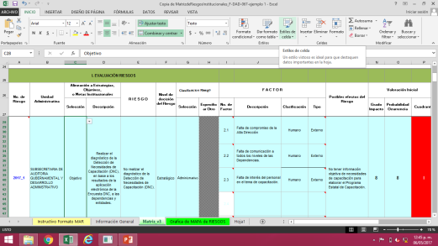
CONSTRUYE UNA MATRIZ DE RIESGOS!!!!

Slide 28
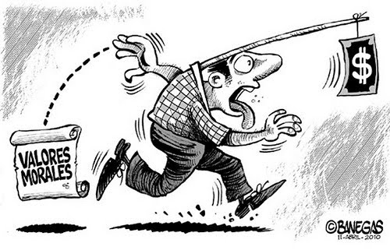
RIESGOS DE CORRUPCIÓN
Los riesgos de corrupción representan la posibilidad de que por acción u omisión, mediante el abuso del poder y/o el uso indebido de recursos y/o de información, empleo, cargo o comisión, se dañan los intereses de una institución, para la obtención de un beneficio particular o de terceros, incluye soborno, fraude, apropiación indebida u otras formas de desviación de recursos por un funcionario público, nepotismo, extorsión, tráfico de influencias, uso indebido de información privilegiada, entre otras prácticas.

Slide 29
RIESGOS DE CORRUPCIÓN
I. INVENTARIAR LOS PROCESOS DE LA INSTITUCIÓN.
II. IDENTIFICAR AQUELLOS SUCEPTIBLES DE CORRUPCIÓN.
III. ANALIZAR LOS PROCESOS SUCEPTIBLES DE CORRUPCIÓN
IV. IDENTIFICAR DEBILIDADES
V. ESTABLECER ACCIONES DE CONTROL EN EL PROCESO

Slide 30
RIESGOS DE CORRUPCIÓN
I. INVENTARIAR LOS PROCESOS DE LA INSTITUCIÓN.
PROCESOS PRIMARIOS
PROCESOS SECUNDARIOS / APOYO
PROCESOS DE GOBERNANZA

Slide 31
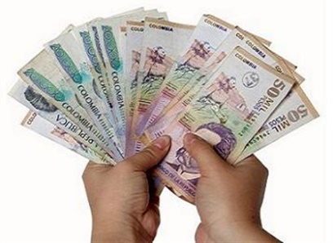
II. IDENTIFICAR AQUELLOS SUCEPTIBLES DE CORRUPCIÓN.
FACTORES

Slide 32
III. ANALIZAR LOS PROCESOS SUCEPTIBLES DE CORRUPCIÓN
Mapeo de procesos
El mapeo de procesos es una actividad que consiste en identificar y describir los procesos que operan en nuestra organización.

Slide 33
IV. IDENTIFICAR DEBILIDADES
Acción u Omisión
Uso del poder
Gestión de lo público
Beneficio particular

Slide 34
V. ESTABLECER ACCIONES DE CONTROL EN EL PROCESO
ESTABLECER ACCIONES DE CONTROL TENDIENTES A QUE REDUCIR EL RIESGO DE CORRUPCIÓN
“CERO TOLERANCIA A LA CORRUPCIÓN”

Slide 35
Recapitulemos!!!
La Administración de Riesgos juega un papel muy importante en la implementación del Control Interno en la Administración Pública Estatal.
“EL MAYOR DE LOS RIESGOS, ES TENER DEBILIDADES DESCONOCIDAS”……

